Slide 1

Navegación
Tema del documento
Guía práctica | Navegación
Audiencia destinataria | Asociado de primera línea o de campo, asociado administrativo por hora o personal no exento (SNE), asociado asalariado exento, supervisor de primera línea, gerente corporativo, líder del sitio, RR. HH., líder de nómina, administradores de nómina de planta, responsable o técnico regional de nómina, personal de Tecnología de la información (TI), programador para la optimización de la fuerza laboral
Tema(s) incluido(s) | Cómo iniciar sesión al usar un computador de escritorio (desktop) Cómo iniciar sesión al usar la aplicación móvil Navegación por la página de inicio Opciones del menú principal
Nota | Los asociados que reciben su pago de forma quincenal notarán que el recuadro Mi tiempo libre indicará “Quincenal” en lugar de “Semanal”.
Versión | V3
Fecha de la última actualización | 22-07-2026
Fecha de la última revisión | 09-05-2026

Slide 2
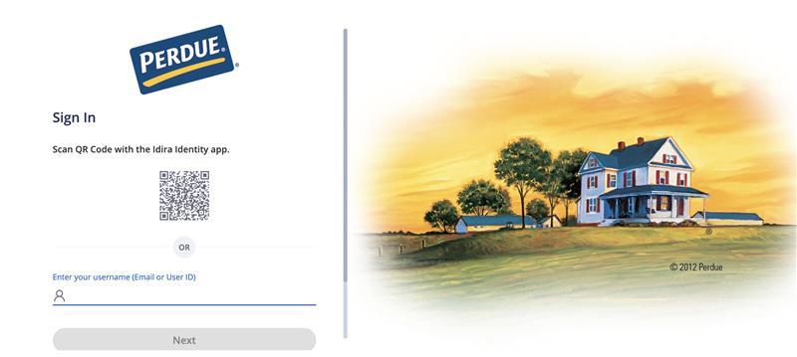
Navegación
Esta guía práctica cubrirá el siguiente tema:
Cómo iniciar sesión al usar un computador de escritorio (desktop)
Cómo iniciar sesión al usar la aplicación móvil
Navegación por la página de inicio
Opciones del menú principal
Cómo iniciar sesión al usar un computador de escritorio (desktop)
1. Abra un navegador web y acceda a MyTempo mediante la siguiente URL: https://perduefarms-pfiprdsso.prd.mykronos.com
1

Slide 3
Navegación
2. Ingrese su nombre de usuario (correo electrónico o ID de usuario) y seleccione Siguiente.
2

Slide 4

Navegación
3. Ingrese su contraseña asociada a su nombre de usuario y seleccione Siguiente.
3

Slide 5
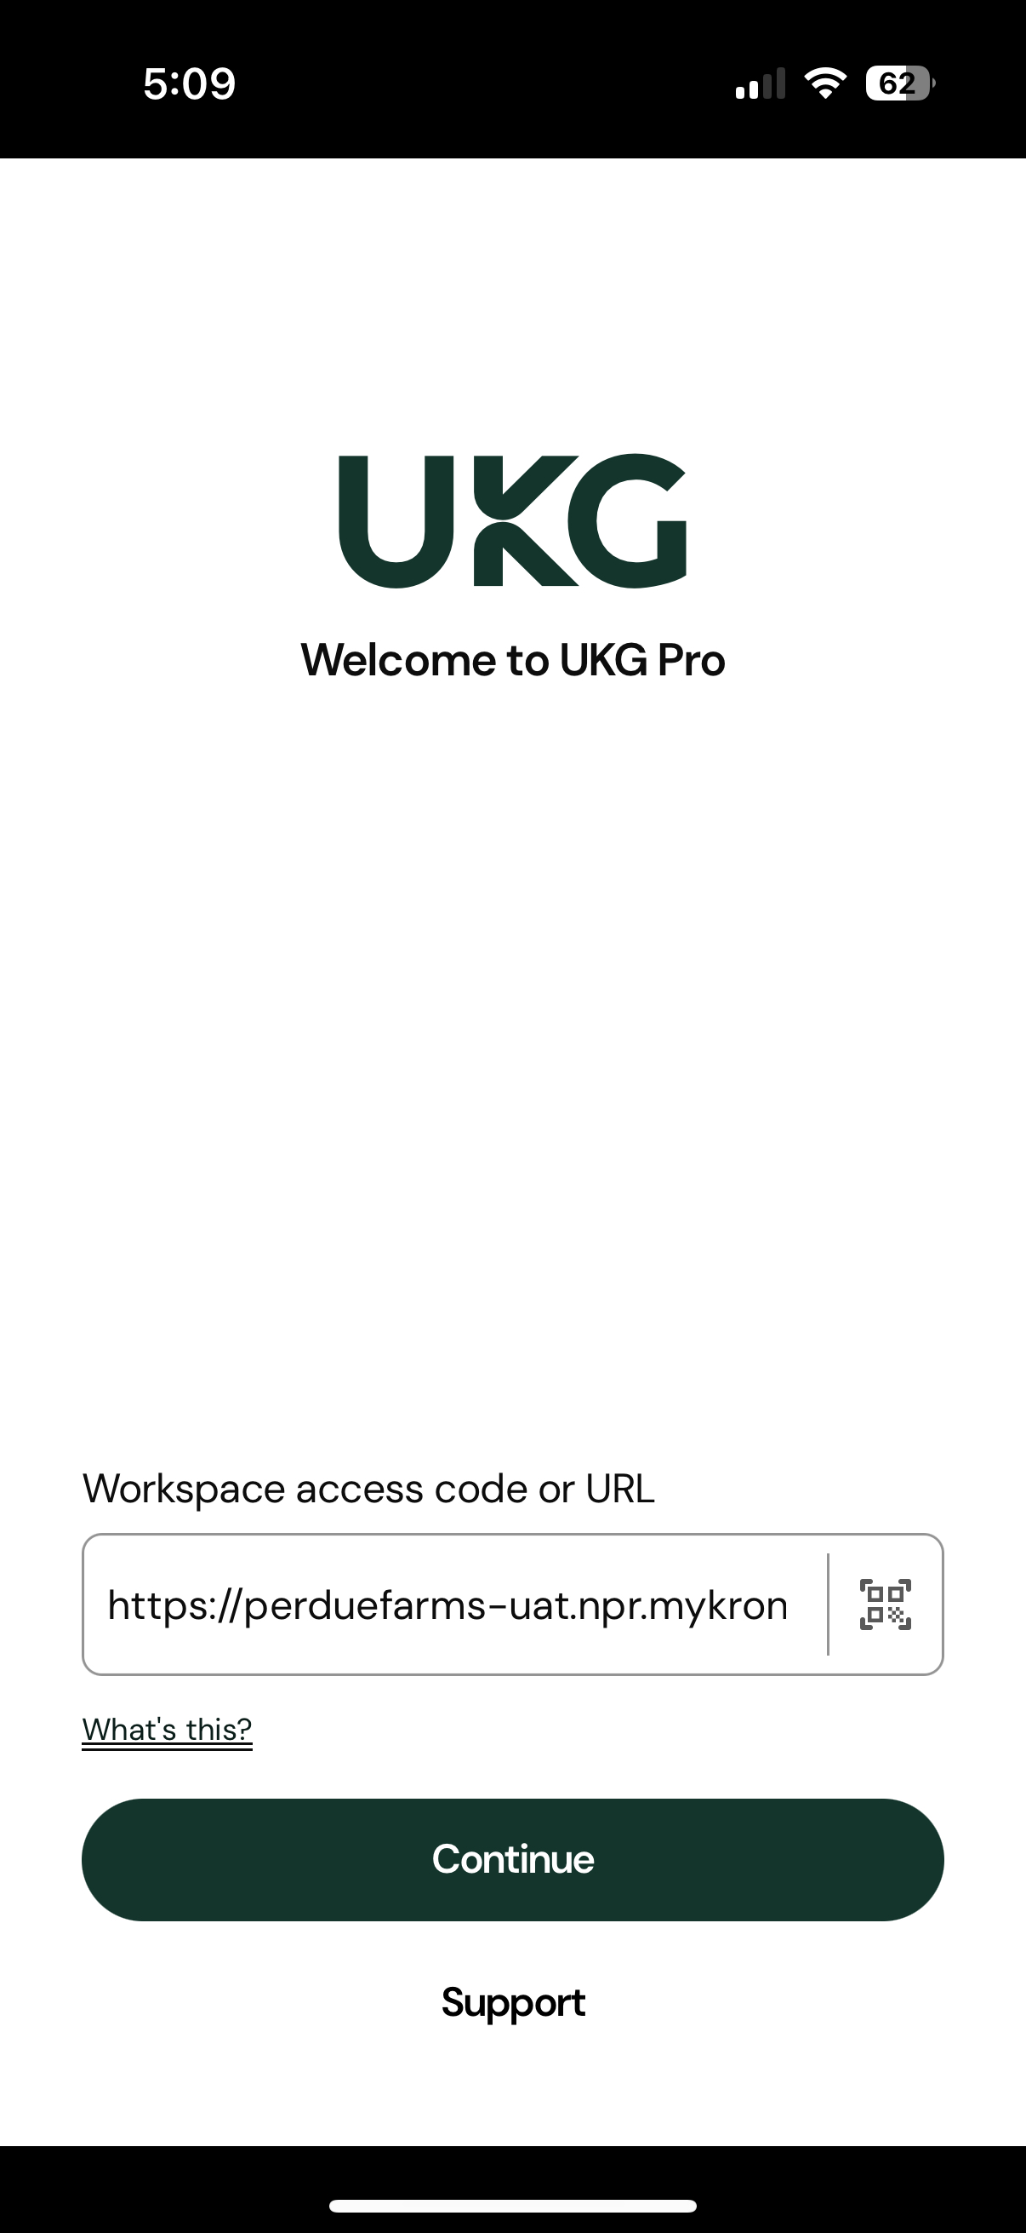
Navegación
Cómo iniciar sesión al usar la aplicación móvil
1. Abra la aplicación móvil e ingrese la siguiente URL: https://perduefarms-pfiprdsso.prd.mykronos.com en el espacio Código de acceso de trabajo o URL, y seleccione Continuar.
1
https://perduefarms-pfiprdsso.pr
1

Slide 6
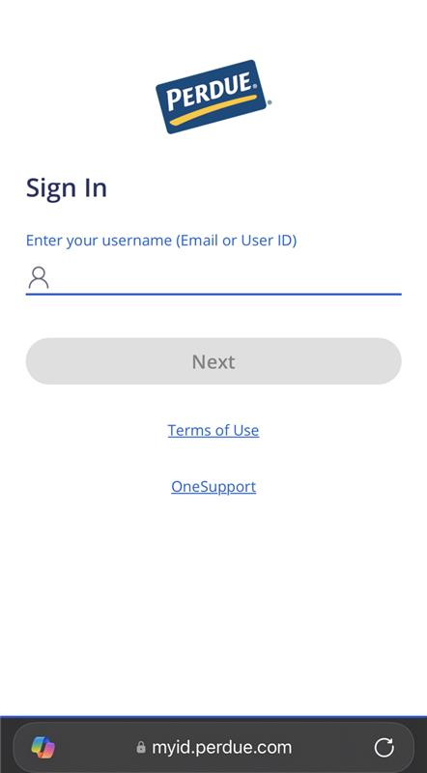
Navegación
2. Ingrese su nombre de usuario (correo electrónico o ID de usuario) y seleccione Siguiente.
2

Slide 7
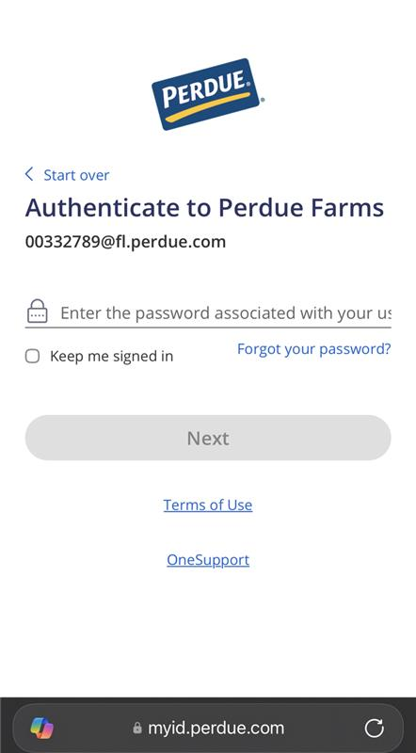
Navegación
3. Ingrese su contraseña asociada a su nombre de usuario y seleccione Siguiente.
MYID o ID del asociado @Perdue.com
3
3

Slide 8
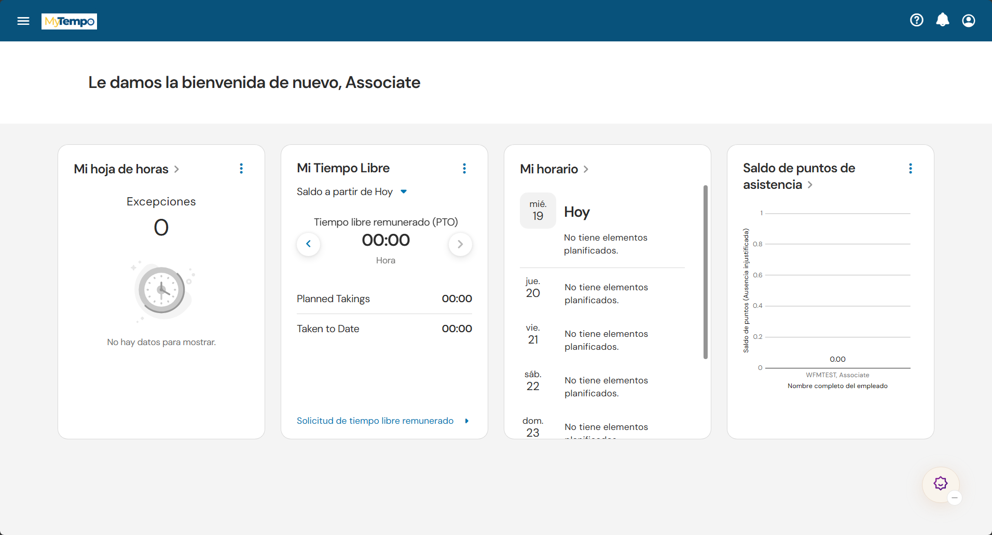


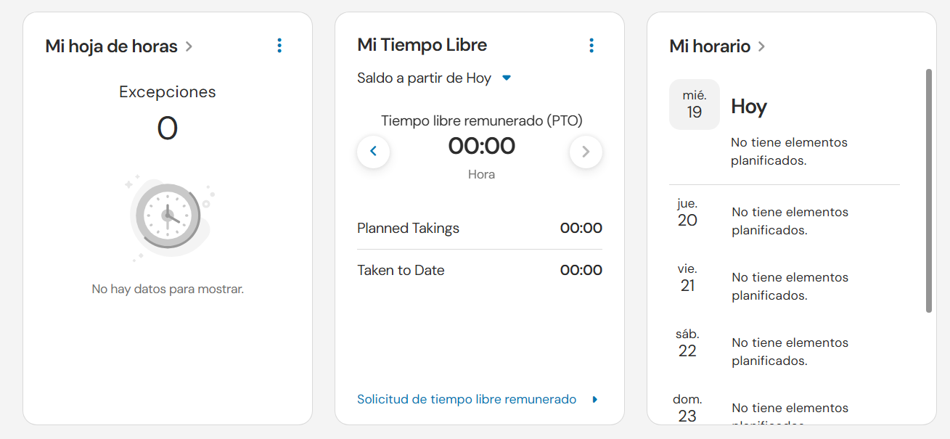
Navegación
Navegación en la página de inicio
Menú principal |  | Para acceder a diferentes secciones del sistema, utilice el ícono del Menú principal .
Inicio |  | Para volver a la página de inicio desde cualquier página, use el ícono de Inicio.
Recuadros |  | Para realizar acciones desde la página de inicio, use los recuadros.

Slide 9


Navegación
Navegación en la página de inicio (continuación)
Menú de configuración del empleado |  | Para cerrar sesión o editar su perfil, utilice el ícono del Menú de configuración del asociado.
Centro de control |  | Para ver alertas y notificaciones, utilice el ícono del Centro de control.

Slide 10


Navegación
Navegación en la página de inicio (continuación)
Ayuda |  | Para consultar artículos de ayuda y recursos de soporte, utilice el ícono de Ayuda.
Bryte - Ayuda con IA |  | Para realizar búsquedas con ayuda de la IA y obtener respuestas rápidas, seleccione el ícono de Bryte.

Slide 11
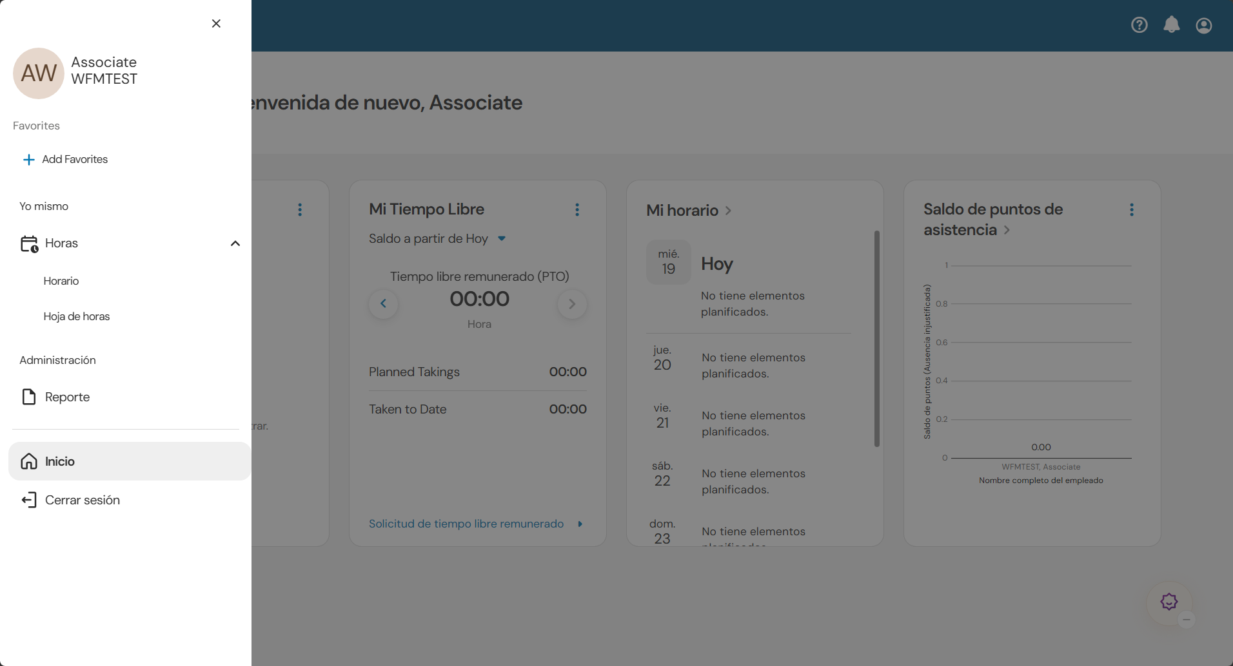
Navegación
Opciones del menú principal
Hora | Utilice esta opción para acceder a su Horario y Registro de horas
Reportes | Utilice esta opción para acceder a componentes como la Biblioteca de vista de datos
Inicio | Use esta opción para acceder a la página de inicio de MyTempo
Cerrar sesión | Utilice esta opción para cerrar sesión de forma segura en MyTempo

